Slide 1

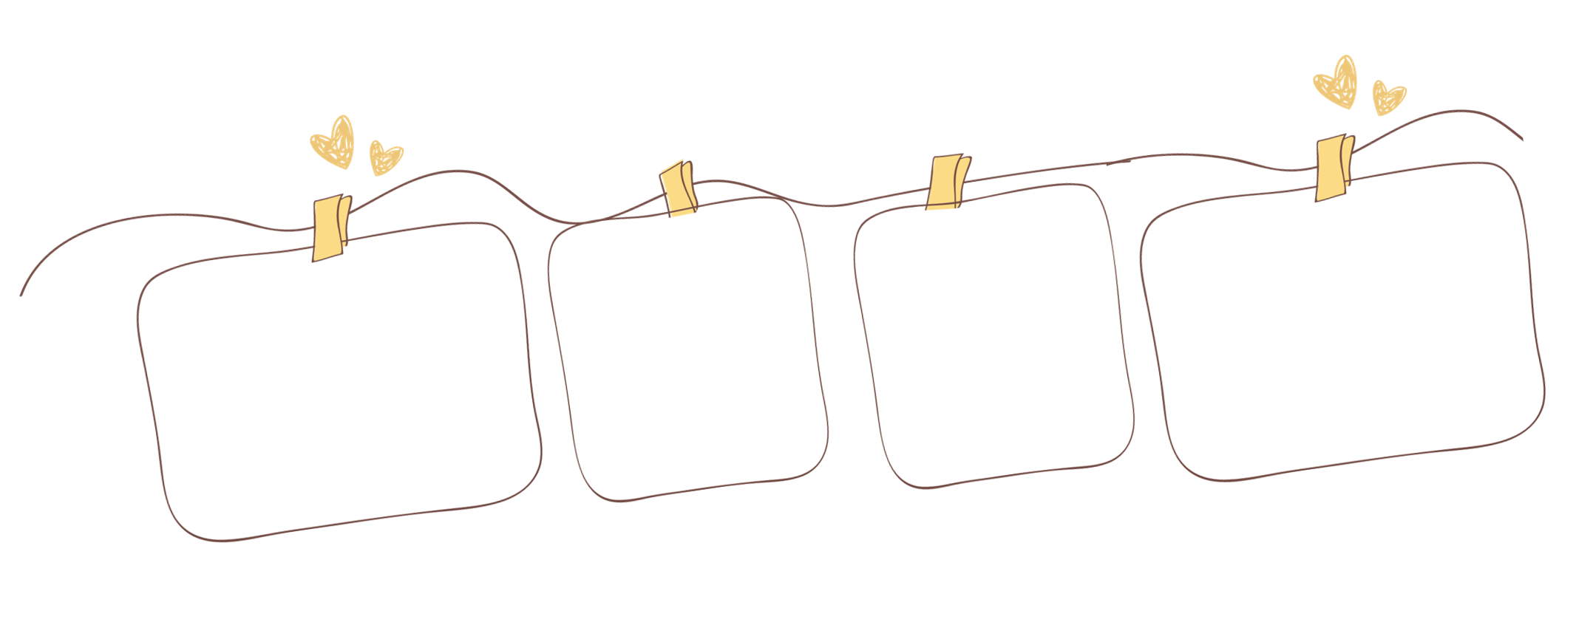

Á
N
O
T

Slide 2



KHỞI ĐỘNG

Slide 3

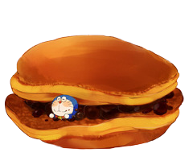





Hãy giúp mình tìm những cái bánh đó nhé!
Mình đã bị mất những chiếc bánh đậu đỏ…

Slide 4



a x (b+c)=
axb
+
axc

Slide 5
a x (b-c)=
axb
-
axc

Slide 6
Cảm ơn
các bạn nhé!

Slide 7
Toán
Luyện tập

Slide 8




Bài 1: Tính
a. 135 (20 + 3)
b. 642 x ( 30 – 6 )

Slide 9
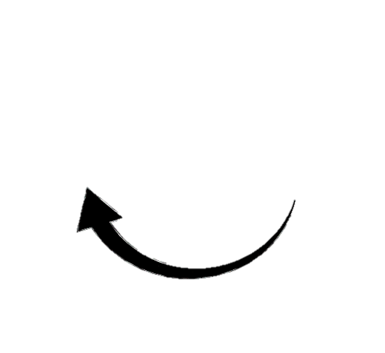
= 135 x 20 + 135 x 3
x (20 + 3)
= 2 700 + 405
= 3 105
642 x (30 – 6)
= 642 x 30 – 642 x 6
= 19 260 – 3 852
= 15 408

Slide 10

Khi nhân một số với một tổng, ta có thể nhân số đó với từng số hạng của tổng, rồi cộng các kết quả với nhau.
Muốn nhân một số với một tổng
ta làm thế nào?
Khi nhân một số với một hiệu, ta có thể lần lượt nhân số đó với số bị trừ và số trừ, rồi trừ hai kết quả cho nhau.
Muốn nhân một số với một hiệu
ta làm thế nào?

Slide 11


Bài 2: a. Tính bằng cách thuận tiện nhất
134 x 4 x 5
5 x 36 x 2
42 x 2 x 7 x 5

Slide 12
134 x 4 x 5
= 134 x (4 x 5)
= 134 x 20
= 2 680
5 x 36 x 2
= (5 x 2) x 36
= 10 x 36
= 360
42 x 2 x 7 x 5
= (42 x 7) x (2 x 5)
= 294 x 10
= 2 940

Slide 13
Bài 2: b. Tính (theo mẫu)
137 x 3 + 137 x 97
428 x 12 – 428 x 2

Slide 14

Mẫu:
145 x 2 + 145 x 98 = ?
145 x 2 + 145 x 98 =
145
x
(2 + 98)
= 145 x 100
= 14 500
Cách làm trên thuận tiện hơn cách chúng ta thực hiện các phép tính nhân trước, phép tính cộng sau ở điểm nào ?

Slide 15

94 x 12 + 94 x 88
= 94 x (12 + 88)
= 94 x 100
= 9 400
537 x 39 – 537 x 19
= 537 x (39 – 19)
= 537 x 20
= 10 740

Slide 16


Một sân vận động hình chữ nhật có chiều dài 180m, chiều rộng bằng nửa chiều dài. Tính chu vi của sân vận động đó.

Slide 17

Tóm tắt
180m
Chiều dài
Chiều rộng
?m
Chu vi : ? m
Bài giải
Chiều rộng của sân vận động là:
180 : 2 = 90 (m)
Chu vi của sân vận động là:
(180 + 90) x 2 = 540 (m)
Đáp số : 540m

Slide 18
Dặn dò

Slide 19
Chúc các em
học tốt

